Slide 1

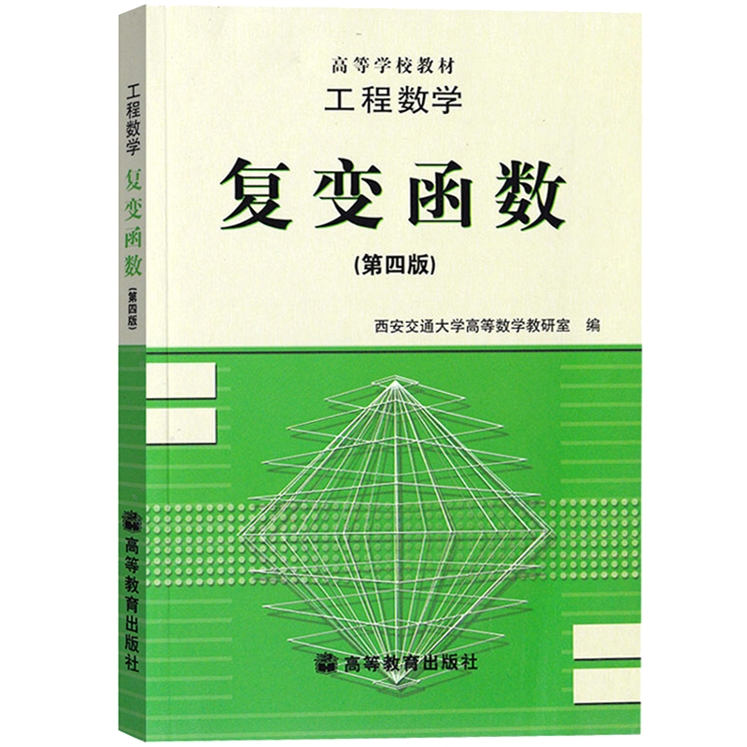
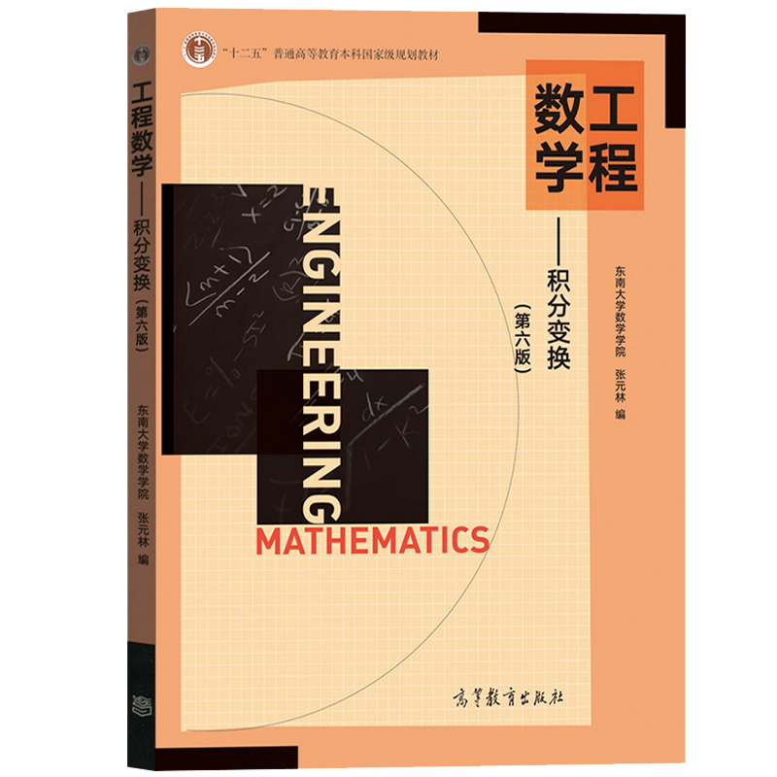
第一章
复数与
复变函数
第二章
解析函数
第三章
复变函数
的积分
第四章
级数
第五章
留数
第六章
Laplace
变换

Slide 2
《复变函数与积分变换》
第一章 复数与复变函数
复数的表示与运算 复变函数

Slide 3
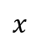
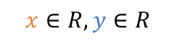

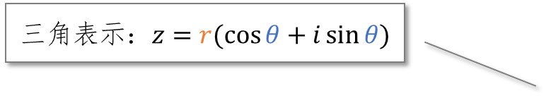
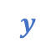
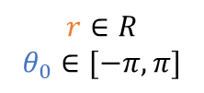
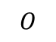
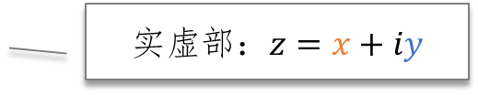
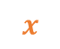
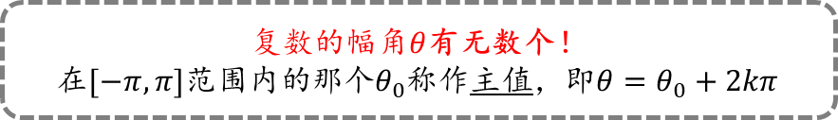
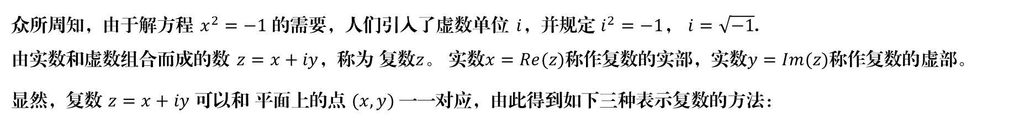
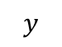
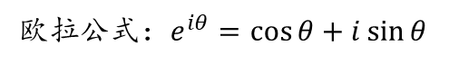
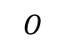
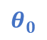
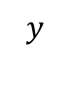
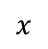
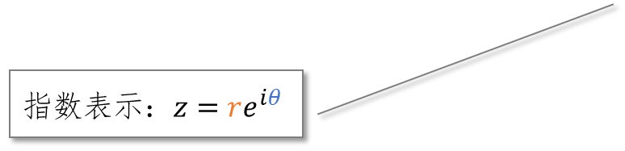
复数的表示与运算
复数的两种表示法
众所周知，由于解方程 $x^{2}=−1$ 的需要，人们引入了虚数单位 $i$，并规定 $i^{2}=−1$， $i=\sqrt{−1}$.
由实数和虚数组合而成的数 $z=x+iy$，称为 复数$z$。 实数$x=Re(z)$称作复数的实部，实数$y=Im(z)$称作复数的虚部。
显然，复数 $z=x+iy$ 可以和 平面上的点 $(x,y)$ 一一对应，由此得到如下三种表示复数的方法：
$$y$$
三角表示：$z=r(\cos{θ}+i\sin{θ})$
$$y$$
$$y$$
实虚部：$z=x+iy$
欧拉公式：$e^{iθ}=\cos{θ}+i\sin{θ}$
$$r$$
指数表示：$z=re^{iθ}$
$$θ_{0}$$
$$O$$
$$x$$
$$x$$
$$O$$
$$x$$
$$r∈R$$
$$θ_{0}∈[−π,π]$$
$$x∈R,y∈R$$
复数的幅角$θ$有无数个！
在$[−π,π]$范围内的那个$θ_{0}$称作主值，即$θ=θ_{0}+2kπ$
直角坐标下
极坐标下

Slide 4
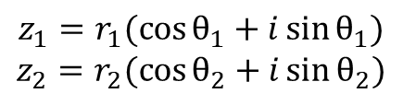
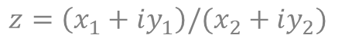
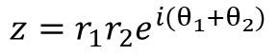
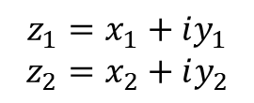
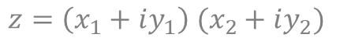
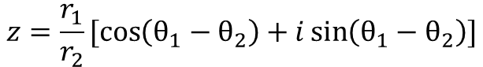
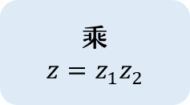
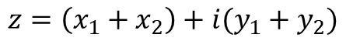
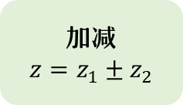
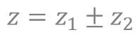
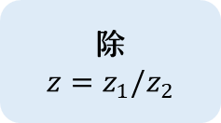
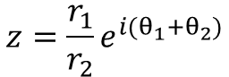
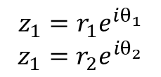
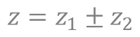
复数的表示与运算
复数的四则运算
复数也有对应的加减乘除运算，不论使用哪种形式表示复数都可以（但是不同复数得转化成一致的表示方式才能运算）。
不过，不同的表示方式，做不同的运算时也有难易之分。
实虚部
$$z_{1}=x_{1}+iy_{1}$$
$$z_{2}=x_{2}+iy_{2}$$
三角式
$$z_{1}=r_{1}(\cos{θ_{1}}+i\sin{θ_{1}})$$
$$z_{2}=r_{2}(\cos{θ_{2}}+i\sin{θ_{2}})$$
指数式
$$z_{1}=r_{1}e^{iθ_{1}}$$
$$z_{1}=r_{2}e^{iθ_{2}}$$
加减
$$z=z_{1}±z_{2}$$
$$z=\left(x_{1}+x_{2}\right)+i(y_{1}+y_{2})$$
$$z=z_{1}±z_{2}$$
$$z=z_{1}±z_{2}$$
复数相加减，用实虚部表示，实虚部分别相加减
复数相乘除，用极坐标表示，模长相乘除、幅角相加减
实部虚部对应相加减
基本无法化简
基本无法化简
乘
$$z=z_{1}z_{2}$$
$$z=\left(x_{1}+iy_{1}\right) (x_{2}+iy_{2})$$
$$z=r_{1}r_{2}[\cos\left(θ_{1}+θ_{2}\right)+i\sin\left(θ_{1}+θ_{2}\right)]$$
$$z=r_{1}r_{2}e^{i(θ_{1}+θ_{2})}$$
不易化简，需要展开
模长相乘、幅角相加
模长相乘、幅角相加
除
$$z=z_{1}/z_{2}$$
$$z=\left(x_{1}+iy_{1}\right)/(x_{2}+iy_{2})$$
$$z=\frac{r_{1}}{r_{2}}[\cos\left(θ_{1}−θ_{2}\right)+i\sin\left(θ_{1}−θ_{2}\right)]$$
$$z=\frac{r_{1}}{r_{2}}e^{i(θ_{1}+θ_{2})}$$
不易化简，需要分母实数化
模长相除、幅角相减
模长相除、幅角相减

Slide 5
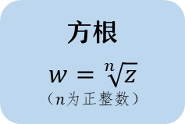
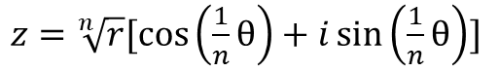
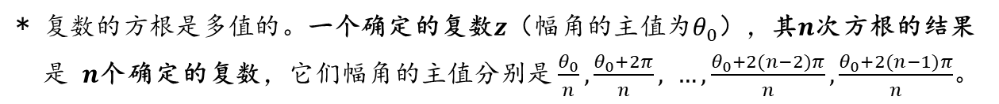
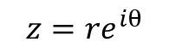
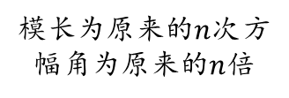
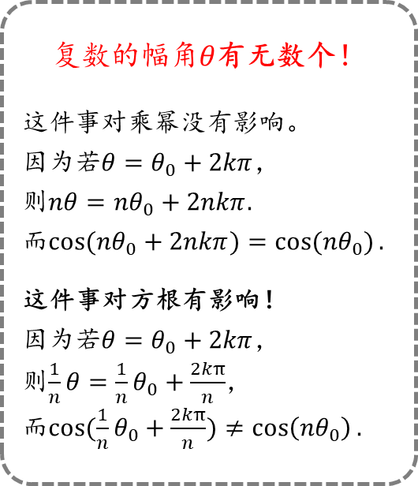
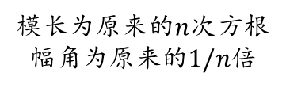
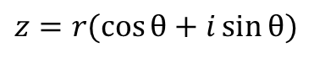
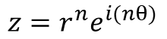
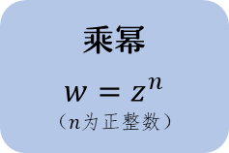
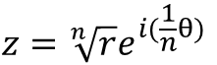
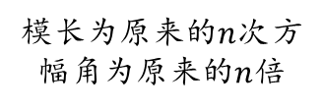
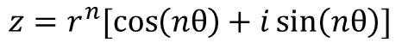
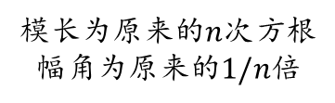
复数的表示与运算
复数的乘幂与方根
由于复数的乘除法用极坐标形式表示较为方便，而乘幂与方根又建立在乘除法的基础上，
因此我们用三角和指数式来研究和复数的乘幂与方根。 * 即使要求解实虚部形式复数的乘幂与方根，也得先转换成极坐标下的形式。
三角式
$$z=r(\cos{θ}+i\sin{θ})$$
指数式
$$z=re^{iθ}$$
复数的幅角$θ$有无数个！
这件事对乘幂没有影响。
因为若$θ=θ_{0}+2kπ$，
则$nθ=nθ_{0}+2nkπ.$
而$\cos{(nθ_{0}+2nkπ)}=\cos{(nθ_{0})}.$
这件事对方根有影响！
因为若$θ=θ_{0}+2kπ$，
则$\frac{1}{n}θ=\frac{1}{n}θ_{0}+\frac{2kπ}{n}$，
而$\cos{(\frac{1}{n}θ_{0}+\frac{2kπ}{n})}≠\cos\left(nθ_{0}\right).$
乘幂
$$w=z^{n}$$
（$n$为正整数）
$$z=r^{n}[\cos\left(nθ\right)+i\sin\left(nθ\right)]$$
$$z=r^{n}e^{i(nθ)}$$
模长为原来的$n$次方
幅角为原来的$n$倍
模长为原来的$n$次方
幅角为原来的$n$倍
方根
$$w=\sqrt[n]{z}$$
（$n$为正整数）
$z=\sqrt[n]{r}[\cos\left(\frac{1}{n}θ\right)+i\sin\left(\frac{1}{n}θ\right)]$
$$z=\sqrt[n]{r}e^{i(\frac{1}{n}θ)}$$
模长为原来的$n$次方根
幅角为原来的$1/n$倍
模长为原来的$n$次方根
幅角为原来的$1/n$倍
* 复数的方根是多值的。一个确定的复数$z$（幅角的主值为$θ_{0}$），其$n$次方根的结果
是 $n$个确定的复数，它们幅角的主值分别是 $\frac{θ_{0}}{n},\frac{θ_{0}+2π}{n}, …,\frac{θ_{0}+2(n−2)π}{n},\frac{θ_{0}+2(n−1)π}{n}$。

Slide 6
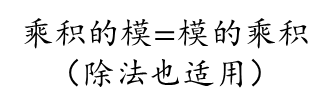
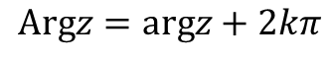
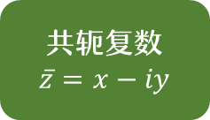












复数的表示与运算
复数的相关运算
由以上讨论可见，描述一个复数一般需要两个量 —— 直角坐标下，横纵坐标$(x,y)$；极坐标下，模长$r$与幅角$θ$。
这些量之间有如下的关系和运算。
取模
$$r=\left|z\right|$$
$$\left|z\right|=\sqrt{x^{2}+y^{2}}$$
$$\left|z_{1}+z_{2}\right|≤\left|z_{1}\right|+|z_{2}|$$
$$\left|z_{1}z_{2}\right|=\left|z_{1}\right||z_{2}|$$
模的定义
（复数的模是实数）
$$\left|z_{1}−z_{2}\right|≥\left|\left|z_{1}\right|−\left|z_{2}\right|\right|$$
乘积的模$=$模的乘积 （除法也适用）
三角不等式
取幅角
$$θ=Argz$$
$$argz=\arctan{\frac{y}{x}}$$
$$Argz=argz+2kπ$$
$$Arg\left(z_{1}z_{2}\right)=Argz_{1}+Argz_{2}$$
幅角的定义
（计算角度即可）
幅角的多值性
（主值$argz∈[−π,π]$）
乘积的幅角$=$幅角的和
（除法为差，也适用）
共轭复数
$$\overline{z}=x−iy$$
$$z\overline{z}={\left|z\right|}^{2}$$
$$\overline{z_{1}±z_{2}}=\overline{z_{1}}±\overline{z_{2}}, \overline{z_{1}z_{2}}=\overline{z_{1}}\overline{z_{2}}$$
复数与其共轭的积 等于其模的平方
先取共轭再运算$=$先运算再取共轭 （加减乘除都适用）

Slide 7






复数的表示与运算
例1.1：复数$e^{3+i}$所对应的点在第____象限。
$$y$$
$$1.57(rad)$$
解：$e^{3+i}=e^{3}·e^{i}=e^{3}e^{i·1}$，故它的模长为$e^{3}$，幅角为$1(rad)$.
显然在第一象限。
$$3.14(rad)$$
$$0(rad)$$
$$x$$
例1.2：${\left(1+i\right)}^{\frac{1}{4}}=$____。
解： ${\left(1+i\right)}^{\frac{1}{4}}=\sqrt[4]{1+i}=\sqrt[4]{\sqrt{2}e^{i\frac{π}{4}}}=\sqrt[4]{\sqrt{2}}e^{i[\left(\frac{1}{4}\right)(\frac{π}{4}+2kπ)]}=e^{\frac{1}{4}[\ln{\sqrt{2}}+i\left(\frac{π}{4}+2kπ\right)]} (k=0,1,2,3)$
$=\sqrt[8]{2}e^{i\frac{π}{16}} or \sqrt[8]{2}e^{i\frac{9π}{16}} or \sqrt[8]{2}e^{i\frac{17π}{16}} or \sqrt[8]{2}e^{i\frac{25π}{16}}$
例1.3：求$Arg(\frac{i}{−2−2i})$。
解：$\frac{i}{−2−2i}=\frac{−i}{(2+2i)(2−2i)}=\frac{−i(2−2i)}{4−4i^{2}}=\frac{−2i+2i^{2}}{8}=−\frac{1}{4}−\frac{1}{4}i.$ 故$Arg\left(\frac{i}{−2−2i}\right)=Arg\left(−\frac{1}{4}−\frac{1}{4}i\right)=−\frac{3}{4}π+2kπ (k=0,±1,±2,…)$

Slide 8

































复变函数
复变函数的概念
所谓复变函数，就是自变量为复数，函数值也为复数的函数。理解复变函数的难度在于，这种“映射”关系比较抽象。
实数$x$
点$(x,y)$
点$(x,y)$
映射
$$f\left(x,y\right)=\sqrt{x^{2}+y^{2}}$$
$$0.6+i$$
$$0$$
$$1$$
$$2$$
$$3$$
$$4$$
$$1$$
$$2$$
映射
$$f\left(x\right)=x^{2}$$
$$1−0.4i$$
映射
$$f\left(z\right)=exp⁡(z)$$
实数$y$
$$0$$
$$1$$
$$2$$
$$3$$
$$4$$
$$−0.6−i$$
$$0$$
$$1$$
$$2$$
$$3$$
$$4$$
实数$u$
点$(x,y)$
实数的对应关系
$$x→y$$
表示成二维的点
$$(x,y)$$
$$0$$
$$1$$
$$2$$
$$3$$
$$4$$
$$0.98+1.53i$$
点$→$点的对应关系
$$\left(x,y\right)→\left(u,v\right)$$
表示成四维的点？
$$(x,y,u,v)$$
点$→$实数的对应关系
$$\left(x,y\right)→u$$
表示成三维的点
$$(x,y,u)$$
$$0.30−0.46i$$
$$2.50−1.06i$$
一元实变函数：$y=f(x)$
二元实变函数：$u=f(x,y)$
复变函数：$w=f(z)$

Slide 9









复变函数
复变函数的定义域
由于我们难以把复变函数的自变量和函数值组合在一张图里，而同时考虑它们的取值又比较麻烦，
因此，我们一般关心的重点是 自变量的取值 和 函数关系。（一旦确定了这两部分，函数值也自然就确定了）
定义域 $G$
$$y$$
函数$f(z)$的所有自变量值的集合，是一个复数集（点集）
简单来说，若G内无“洞”，称为单连通域；否则称为多连通域。
定义域内的每一个点，都对应着一个函数值；每一条由复数点构成的曲线，都对应着一条由相应函数值构成的曲线。
* 这概念虽然显然，但理解它，对之后理解复变函数的积分是有帮助的。
$$C$$
$$x$$
通俗地讲，若曲线无重复点，称之为简单曲线；若曲线闭合，称之为闭曲线。
$$G$$
$$G$$
值域 $G$
函数$f(z)$的所有函数值的集合，是一个复数集（点集）
一般而言，如果一定要表示出$f(z)$的值域，在另一个复平面上表示会比较清楚。
而这在「共性映射」一章才有相应用途，我们不做讲解。

Slide 10








复变函数
复变函数的极限与连续性
复变函数也有其极限与连续性的定义，这一点与 二元实变函数 是类似的。
* 然而由于复变函数画不出“函数图像”，一般我们只能从纯公式推导的角度，结合定义域的图像来考虑。
函数$w=f(z)$在$z_{0}$的去心邻域内有定义，且不论$z$以何路径趋近$z_{0}$，
$f(z)$总能趋近同一个常复数$A$，则称其为$f(z)$在$z_{0}$处的极限$\lim_{z→z_{0}}{f(z)}=A$.
$$y$$
极 限
若$f\left(z\right)=u\left(x,y\right)+iv(x,y)$， $A=u_{0}+iv_{0}$，$z_{0}=x_{0}+iy_{0}$，
则： $\lim_{z→z_{0}}{f(z)}=A ⇔ \lim_{\begin{aligned}x→x_{0} \\ y→y_{0}\end{aligned}}{u\left(x,y\right)}=u_{0},\lim_{\begin{aligned}x→x_{0} \\ y→y_{0}\end{aligned}}{v\left(x,y\right)}=v_{0}.$
* 然而二元实函数的极限也要求以任意路径趋向点A，因此一般用它
来判断不存在极限的情况。
$$z$$
$$z$$
$$z$$
$$z_{0}$$
$$x$$
$$G$$
函数在$z_{0}$处有定义，且此点的极限$\lim_{z→z_{0}}{f(z)}=f(z_{0})$。
连 续
复变函数$f\left(z\right)$在$z_{0}$处连续$⇔$二元实函数$u\left(x,y\right),v(x,y)$在$(x_{0},y_{0})$处连续

